Slide 1

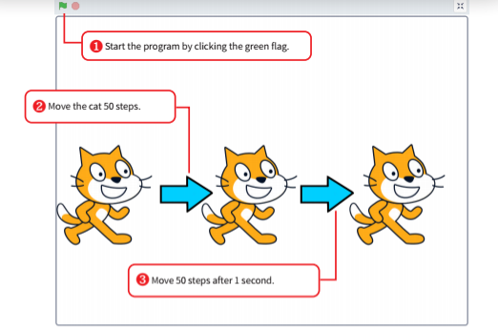
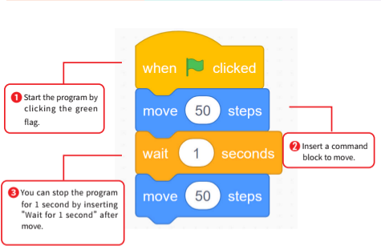
Scratch – Caiet de Activitati Nr 1 Level 1
Bloc Miscare
Utilizati comanda in categoria Miscare – care contine toate miscarile figurilor (sprite). Muta Sprtie folosind “misca n pasi”
1. Start Program cu clik pe drapelul verde
2. Muta figura 50 pasi
3. Muta figura 50pasi dupa 1 secunda

Slide 2
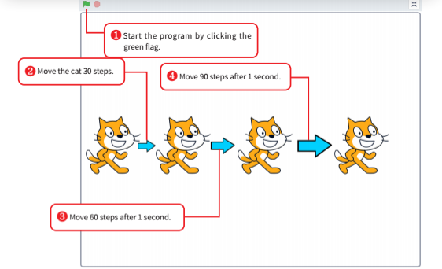
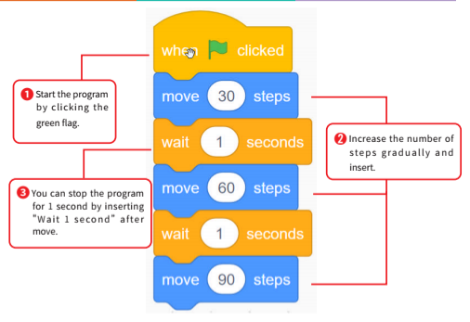
Scratch – Caiet de Activitati Nr 1 Level 1
Bloc Miscare
Utilizati comanda in categoria Miscare – care contine toate miscarile figurilor (sprite). Muta Sprtie folosind “misca n pasi”
1. Start Program cu clik pe drapelul verde
2. Muta figura 30 pasi
3. Muta figura 60pasi dupa 1 secunda
4. Muta figura 90 pasi dupa 1 sec

Slide 3
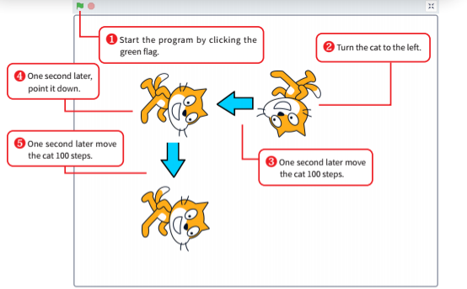
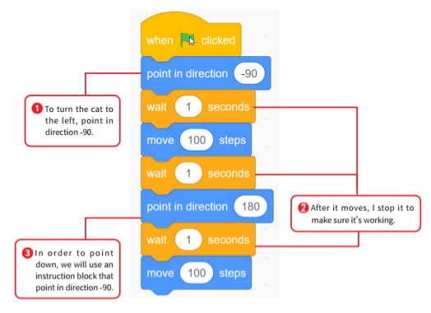
Scratch – Caiet de Activitati Nr 1 Level 1
Scratch – Caiet de Activitati Nr 1 Level 1

Slide 4
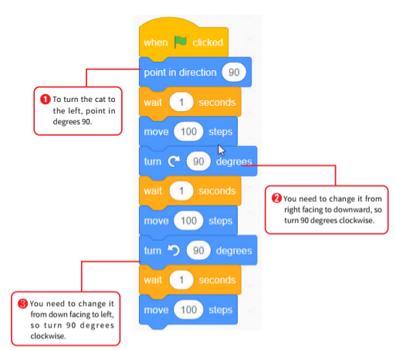
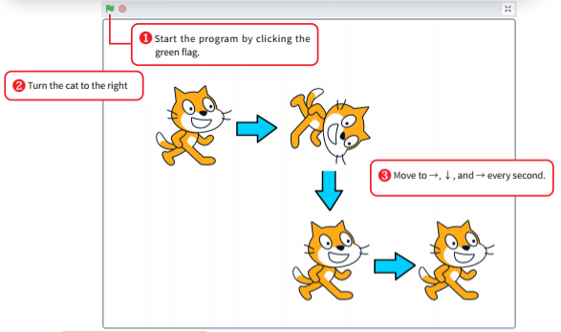
Scratch – Caiet de Activitati Nr 1 Level 1

Slide 5
Scratch – Caiet de Activitati Nr 1 Level 1

Slide 6
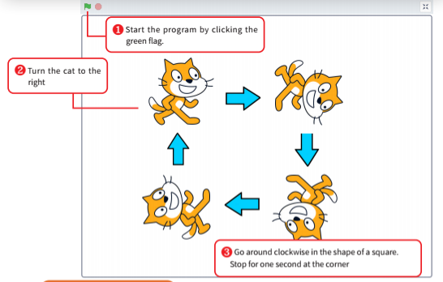
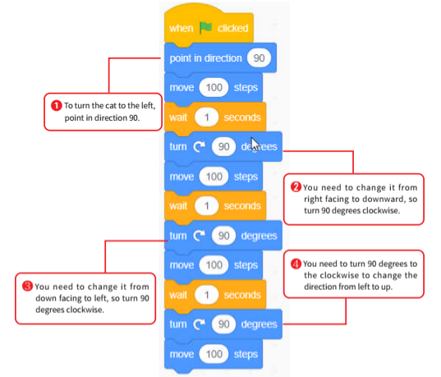
Scratch – Caiet de Activitati Nr 1 Level 1

Slide 7
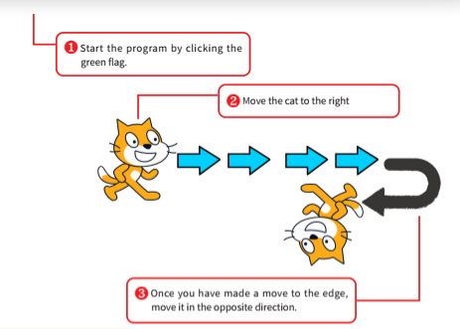
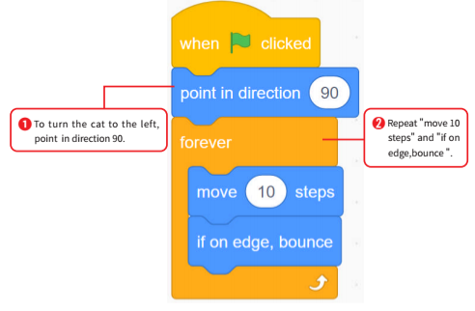
Scratch – Caiet de Activitati Nr 1 Level 1

Slide 8
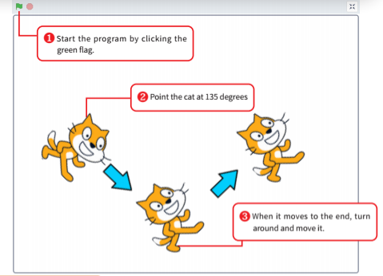
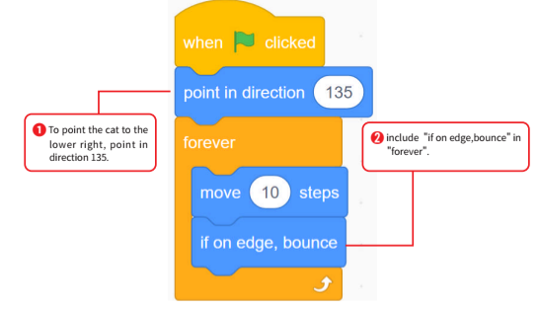
Scratch – Caiet de Activitati Nr 1 Level 1

Slide 9
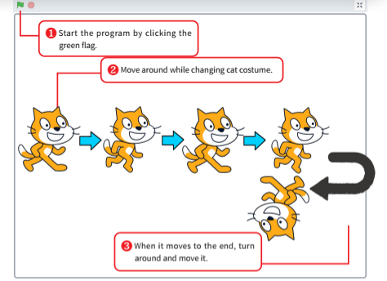
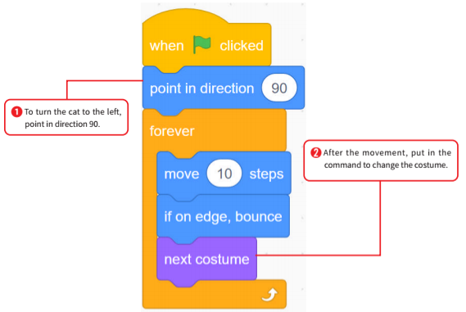
Scratch – Caiet de Activitati Nr 1 Level 1

Slide 10
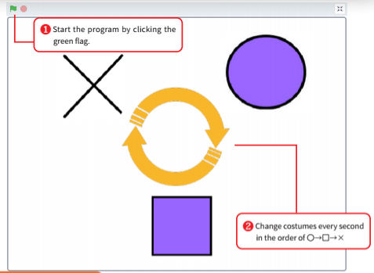
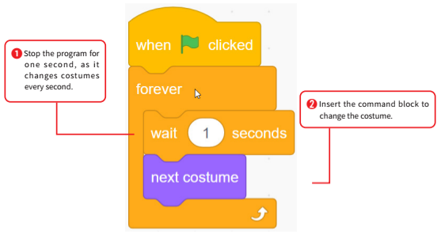
Scratch – Caiet de Activitati Nr 1 Level 1

Slide 11
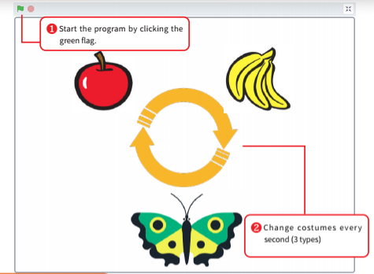
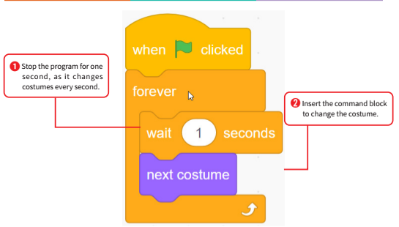
Scratch – Caiet de Activitati Nr 1 Level 1

Slide 12
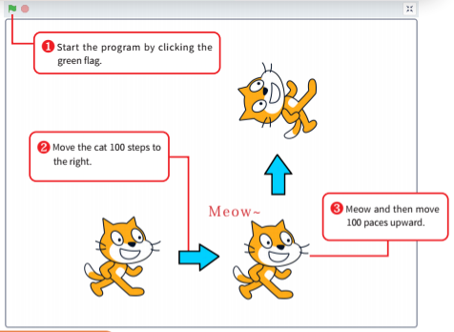
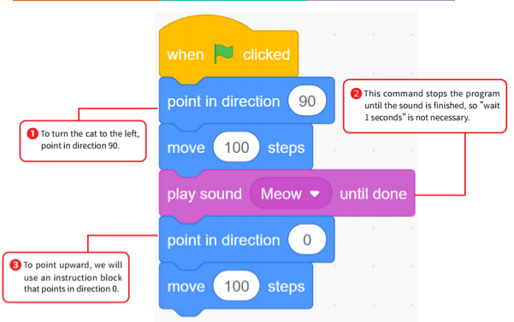
Scratch – Caiet de Activitati Nr 1 Level 1

Slide 13

Scratch – Caiet de Activitati Nr 1 Level 2

Slide 14
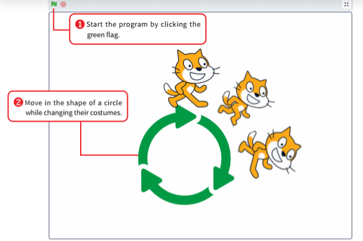
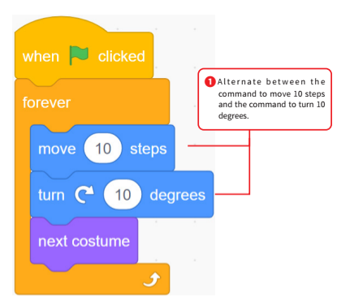
Scratch – Caiet de Activitati Nr 1 Level 2

Slide 15
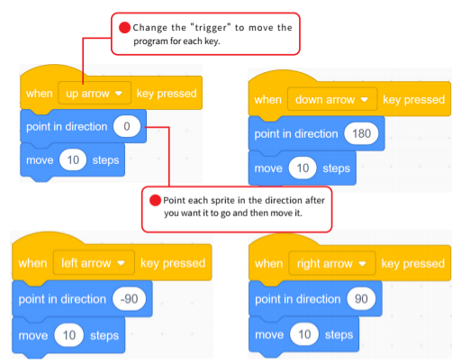
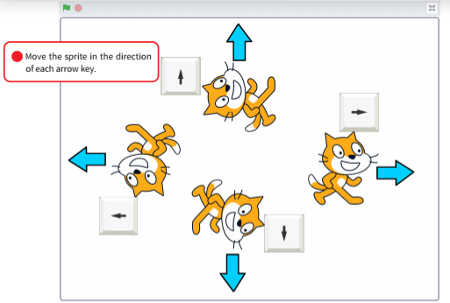
Scratch – Caiet de Activitati Nr 1 Level 2

Slide 16
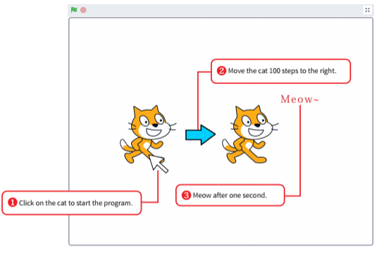
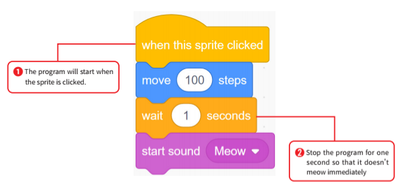
Scratch – Caiet de Activitati Nr 1 Level 2

Slide 17
Scratch – Caiet de Activitati Nr 1 Level 2

Slide 18
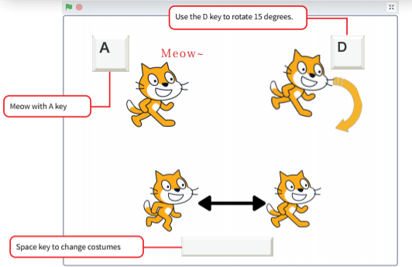
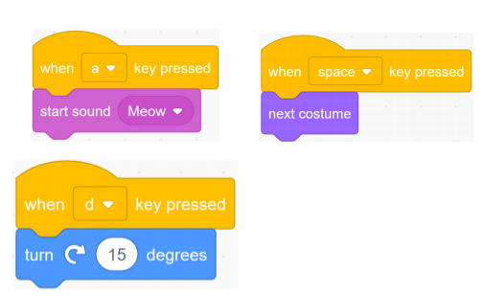
Scratch – Caiet de Activitati Nr 1 Level 2

Slide 19
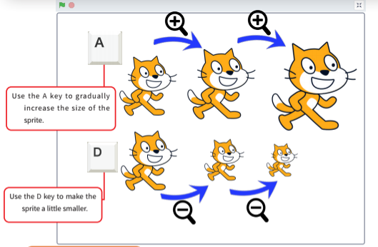
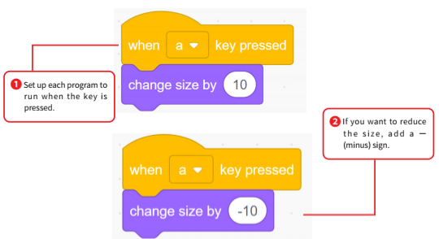
Scratch – Caiet de Activitati Nr 1 Level 2

Slide 20
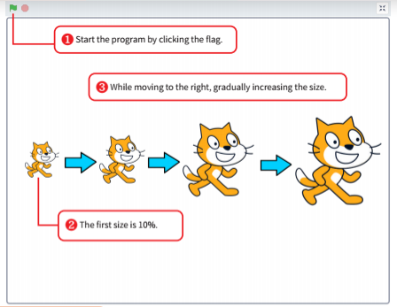
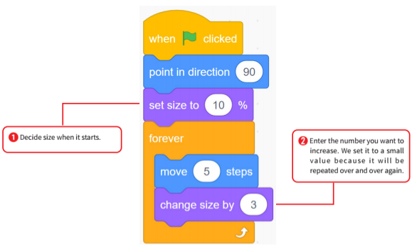
Scratch – Caiet de Activitati Nr 1 Level 2

Slide 21
Scratch – Caiet de Activitati Nr 1 Level 2

Slide 22
Scratch – Caiet de Activitati Nr 1 Level 2

Slide 23
Scratch – Caiet de Activitati Nr 1 Level 2

Slide 24
Scratch – Caiet de Activitati Nr 1 Level 2

Slide 25
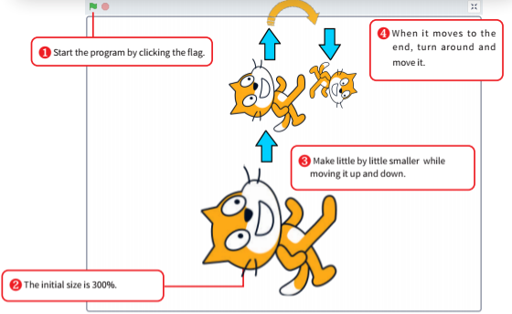
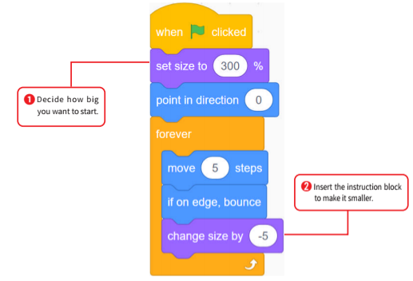
Scratch – Caiet de Activitati Nr 1 Level 2

Slide 26
Scratch – Caiet de Activitati Nr 1 Level 2

Slide 27
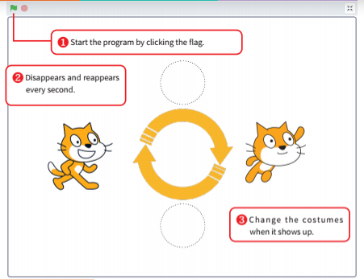
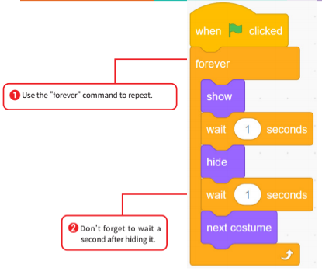
Scratch – Caiet de Activitati Nr 1 Level 2

Slide 28
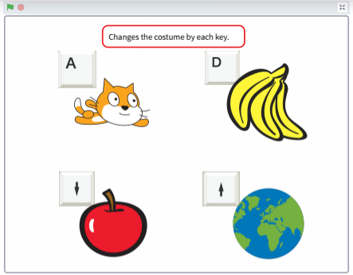
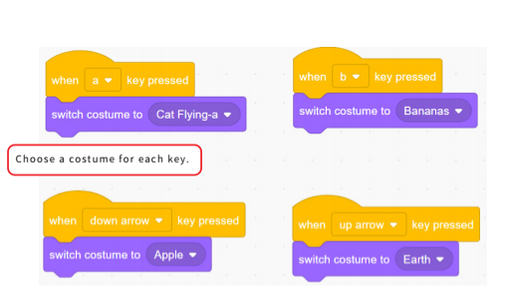
Scratch – Caiet de Activitati Nr 1 Level 3

Slide 29
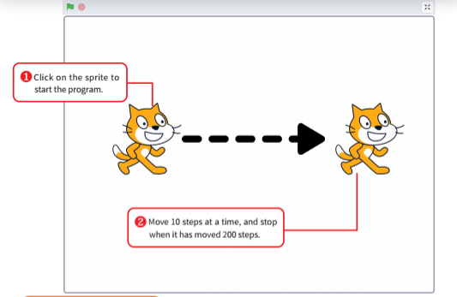
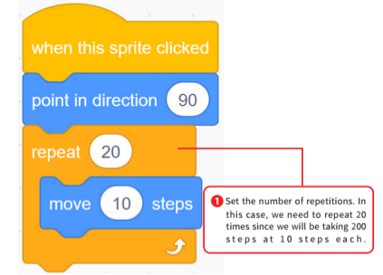
Scratch – Caiet de Activitati Nr 1 Level 3

Slide 30
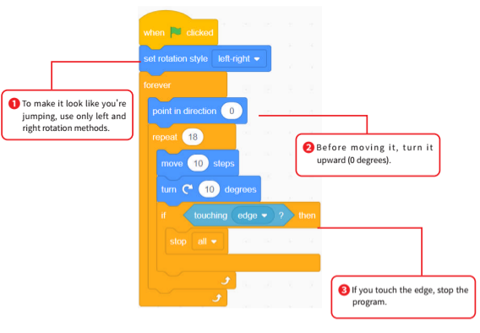
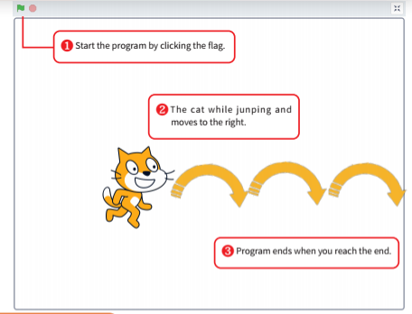
Scratch – Caiet de Activitati Nr 1 Level 3

Slide 31
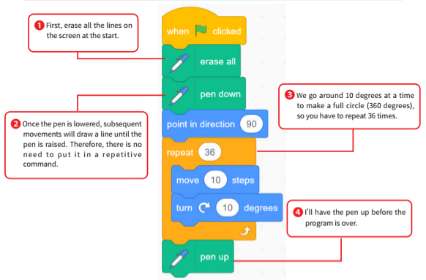
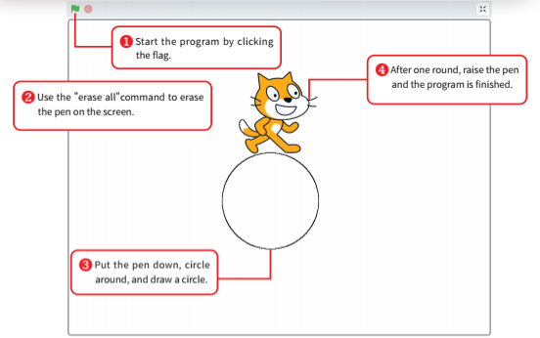
Scratch – Caiet de Activitati Nr 1 Level 3

Slide 32
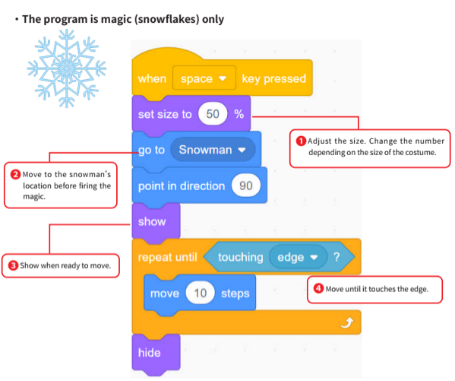
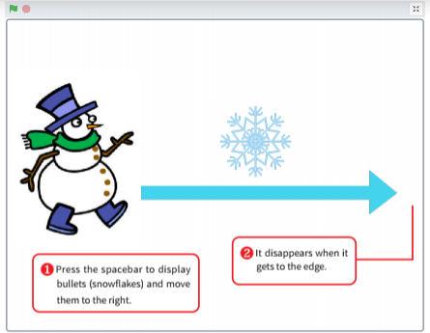
Scratch – Caiet de Activitati Nr 1 Level 3

Slide 33
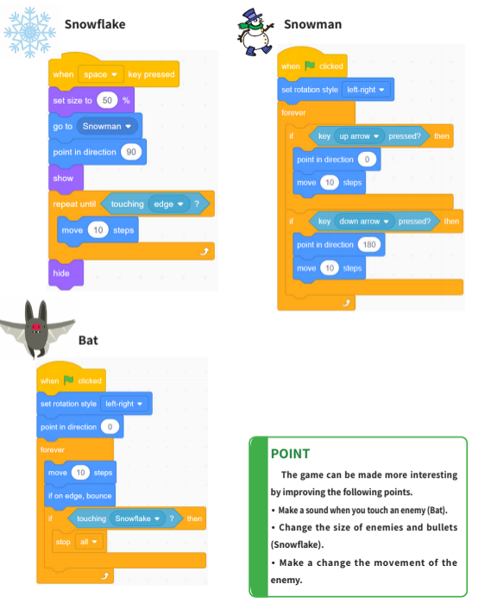
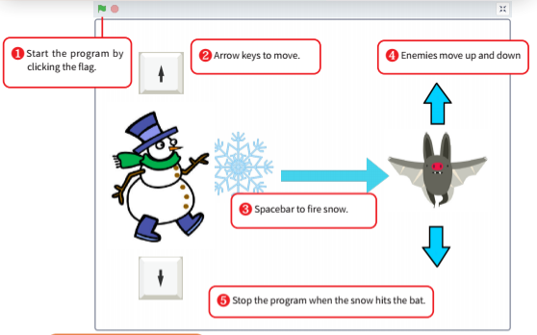
Scratch – Caiet de Activitati Nr 1 Level 3

Slide 34
Scratch – Caiet de Activitati Nr 1 Level 3

Slide 35


Scratch – Caiet de Activitati Nr 1 Level 3

Slide 36


Scratch – Caiet de Activitati Nr 1 Level 3

Slide 37
Scratch – Caiet de Activitati Nr 1 Level 3

Slide 38


Scratch – Caiet de Activitati Nr 1 Level 3

Slide 39


Scratch – Caiet de Activitati Nr 1 Level 3

Slide 40


Scratch – Caiet de Activitati Nr 1 Level 3

Slide 41


Scratch – Caiet de Activitati Nr 1 Level 3

Slide 42


Scratch – Caiet de Activitati Nr 1 Level 3

Slide 43


Scratch – Caiet de Activitati Nr 1 Level 3

Slide 44


Scratch – Caiet de Activitati Nr 1 Level 3

Slide 45


Scratch – Caiet de Activitati Nr 1 Level 3

Slide 46


Scratch – Caiet de Activitati Nr 1 Level 3

